Slide 1
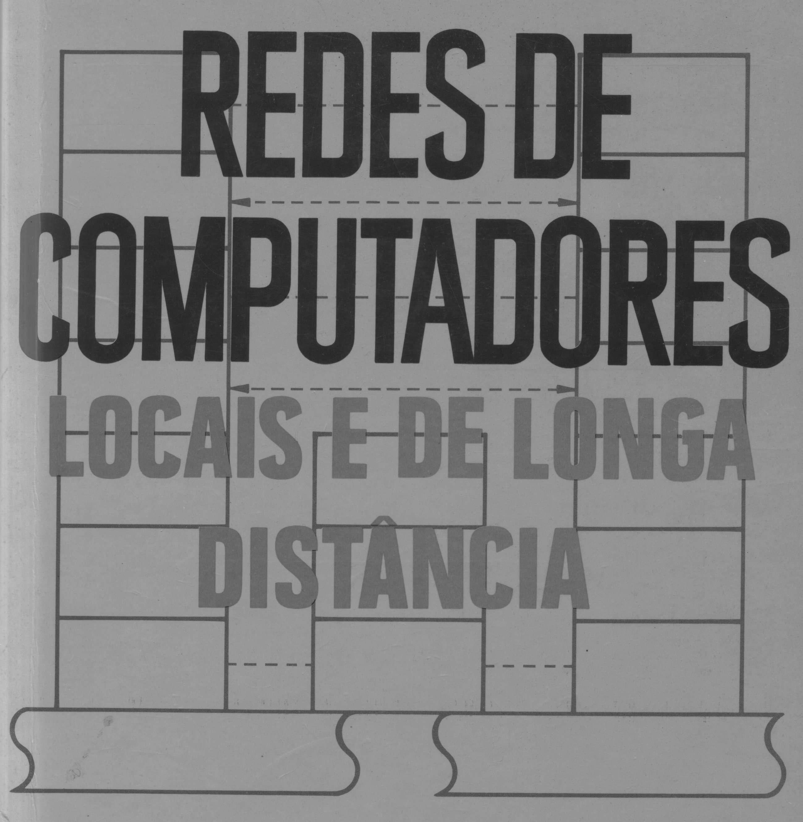
Visão geral dos protocolos
Prof. Josemar Souza

Slide 2
Índice da Apresentação
Arquitetura e topologia de redes locais e redes de longa distância
Visão geral dos protocolos

Slide 3
Arquitetura e Topologia de redes locais e redes de longa distância

Slide 4
Arquitetura e Topologia de redes locais e redes de longa distância
Arquitetura e Topologia
A arquitetura e as topologias de rede definem o layout/distribuição físico do cabeamento ou fiação da rede.
Barramento
Principais características
Todos os equipamentos da rede estão
ligados a um único cabo
Possuem a mesma prioridade no uso da
rede, as mensagens são enviadas em
todas as direções ao mesmo tempo
(CSMA)
Os equipamentos são ligados ao
barramento através de conectores
especificos.

Slide 5
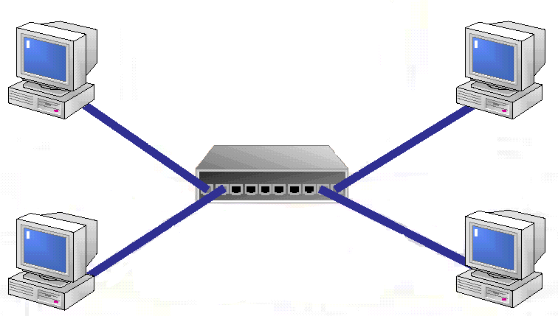

Arquitetura e Topologia de redes locais e redes de longa distância
Arquitetura e Topologia
A arquitetura e as topologias de rede definem o layout/distribuição físico do cabeamento ou fiação da rede.
Estrela
Principais características
Todos os equipamentos da rede estão
ligados a um ponto único (HUB/SWITCH)
Possuem a mesma prioridade no uso da
rede, as mensagens são enviadas em
todas as direções ao mesmo tempo
(CSMA)
Os equipamentos são ligados ao
HUB/SWITCH através de conectores
especificos.

Slide 6
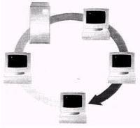
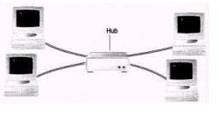
Arquitetura e Topologia de redes locais e redes de longa distância
Arquitetura e Topologia
A arquitetura e as topologias de rede definem o layout/distribuição físico do cabeamento ou fiação da rede.
Anel (Token-Ring)
Principais características
Os equipamentos da rede são ligados
formando um anel.
Os dados são transferidos de estação a
estação. Ao receber uma determinada
mensagem, o equipamento verifica se
está endereçada a ele ou se deve ser
passada ao próximo nó da rede
As mensagens trafegam em um único
sentido
Anel Fisico
Anel lógico
Os computadores são conectados a um hub central. O verdadeiro anel físico de cabo está no hub. Os usuários são parte de um anel, mas se conectam a ele através do hub.

Slide 7


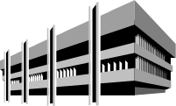
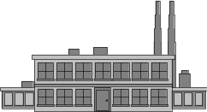
Arquitetura e Topologia de redes locais e redes de longa distância
?

Slide 8
Modelo OSI

Slide 9
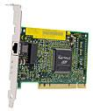
Modelo OSI
Software de rede em camada
Modelo propondo software de rede baseado em camada que estabelece regras (protocolos) para transmissão de dados em vários níveis. O padrão de mercado existente foi definido pela ISO (International Standards Organization). Este padrão é conhecido por modelo OSI (Open Systems International) e é baseado em 7 níveis.
7
7
6
6
5
5
4
4
3
3
2
2
1
1
Nº 1
Nº 2

Slide 10
Modelo OSI
Camada
Função
7
Aplicação
Funções especializadas como a transferência de arquivos, terminal virtual, correio eletrônico
6
Apresentação
Formatação de dados e conversão de caracteres / códigos
5
Sessão
Negociação e estabelecimento de conexão com outro nó
4
Transporte
Meios e métodos para a entrega dos dados de uma ponta à outra
3
Rede
Roteamento da pacotes de informação através de diversas redes
2
Link de dados
Transferência de unidades de informação, quadros e verificação de erros
1
Física
Transmissão de dados brutos através de um canal de comunicação
“O modelo de referência de redes desenvolvido pela ISO, descreve sete camadas conceituais relacionadas com a operação da rede. Embora nem todas as arquiteturas de redes possam ser divididas exatamente assim, o modelo serve como um método prático e consistente para a descrição dos componentes de qualquer função das redes.”

Slide 11
Modelo OSI
?

Slide 12
Visão geral dos protocolos

Slide 13
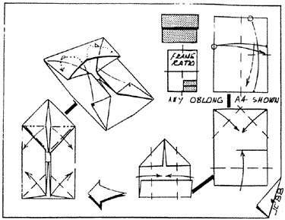
Visão geral dos protocolos
Protocolos
Protocolos são as maneiras como os sistemas de comunicação falam uns com os outros.
Principais características
Devem aderir a um conjunto estrito de
padrões; que definem o tipo de protocolo
Os dados, ao trafegarem pelo cabo da rede,
são separados em pedaços menores,
chamados pacotes.
Os protocolos apanham esses dados,
encapsulam-nos e os enviam para a rede.
Imaginando os dados como uma carta, o protocolo é o envelope - ele possui o endereço e o selo.

Slide 14
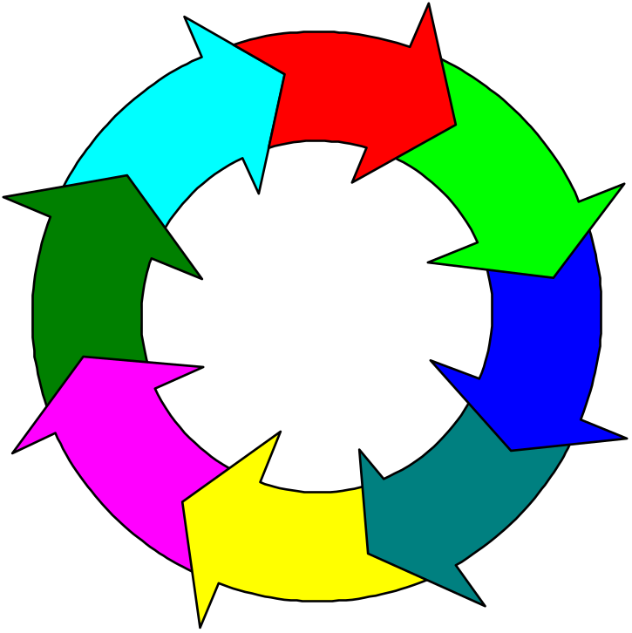
Visão geral dos protocolos
Protocolos
Se você deseja conectividade multiplataforma, precisa entender o protocolo TCP/IP (Trasmission Control Protocol / Internet Protocol)
TCP/IP
Refere-se ao conjunto de protocolos da
Internet
É usado para comunicação em base local e
global
Padrão de fato para comunicação entre redes
Utilizado no governo, educação, comércio,
indústria e na comunidade científica

Slide 15
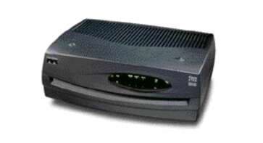
Visão geral dos protocolos
Protocolos
Se você deseja conectividade multiplataforma, precisa entender o protocolo TCP/IP (Trasmission Control Protocol / Internet Protocol)
TCP/IP
Possui funções de roteamento¹ úteis
O que é um HUB? O que é um Switch? O que é um roteador?
¹ Um roteador é um computador que redireciona mensagens de uma LAN para outra. Ele é usado para interligar redes semelhantes ou não e pode selecionar a melhor rota com base no tráfego, velocidade e falhas na rede. Os roteadores mantêm tabelas de
endereço para todos os nós na rede e são usados para dividir a LAN em LAN´s menores para gerar mais segurança, facilidade de manutenção e maior desempenho

Slide 16
Visão geral dos protocolos
Para 01/09/2025
O que é um HUB? O que é um Switch? O que é um roteador?
A diferença fundamental é o nível de inteligência e função: um hub repassa os dados para todas as portas, sendo menos eficiente; um switch direciona dados apenas para o dispositivo de destino usando endereços MAC, otimizando redes locais; e um roteador conecta redes diferentes e a internet, usando endereços IP, além de fornecer segurança e recursos avançados.

Slide 17
Visão geral dos protocolos
Protocolos
TCP e IP são apenas dois membros do conjunto de protocolo IP
IP
IP é o protocolo que fornece a entrega
simples dos pacotes dentro de um sistema
Os pacotes IP incorporam uma soma de
verificação p/ confirmar a integridade dos
pacotes, mas não há mecanismos inerentes
que garantam a entrega
Os pacotes IP, por si mesmos, poderiam
ficar perdidos no fio ou chegar ao seu
destino fora de seqüência

Slide 18
Visão geral dos protocolos
Protocolos
TCP e IP são apenas dois membros do conjunto de protocolo IP
TCP
TCP garante a entrega correta de um pacote
ao seu destino.
TCP assegura a confiabilidade da
comunicação
TCP encapsula sua informação dentro do IP,
e os dois formam a base de uma rede IP

Slide 19
Visão geral dos protocolos
Protocolos
Toda máquina em uma rede TCP/IP deve ter um endereço IP
Endereçamento do IP
Um endereço IP é um conjunto de quatro células (Ex. 200.223.44.28)
  Os números nas células podem variar de 0 a
  255, mas algumas combinações são
  reservadas para fins especiais.
  O endereço é usado para identificar o host
  na rede e especificar informações de
  roteamento.
  Os endereços de IP oferecem aos nós de
  uma rede um identificador para que não
  tenham que se basear no hardware para
  garantir o endereçamento único.

Slide 20
Visão geral dos protocolos
Protocolos
Toda máquina em uma rede TCP/IP deve ter um endereço IP
Endereçamento do IP
Os endereços IP são separados em 3 classes.
A 1ª célula determina em que classe de endereço se encontra.
Classe A - se primeira célula for um número entre 1 e 126.
Classe B - se primeira célula for um número entre 128 e 191.
Classe C - se primeira célula for um número entre 192 e 223.

Slide 21
Visão geral dos protocolos
Protocolos
Toda máquina em uma rede TCP/IP deve ter um endereço IP
Endereçamento do IP
A classe utilizada depende do tamanho e tipo da sua rede
Classe Exemplo de End. Número de Hosts por Rede
A 110.110.110.110 16.777.214
B 160.110.110.110 65.534
C 215.110.110.110 254
ID´s de rede
ID´s de host

Slide 22
Visão geral dos protocolos
Protocolos
Toda máquina em uma rede TCP/IP deve ter um endereço IP
Endereçamento do IP
Importante:
Você pretende se conectar a uma rede externa ?
SIM Então veja o tamanho da sua rede atual, tente dimensionar a futura e use as convenções de classe.
NÃO Então utilize qualquer classe; a classe em que seu endereço se encontra é irrelevante.

Slide 23
Visão geral dos protocolos
MAC Address
O que significa
Quem normaliza
Significado de cada célula
Protocolos
Subnets
Subnets são criadas para dividir uma rede grande em subredes menores.
As subnets são criadas com vários propósitos:
Conectar diferentes redes físicas. As redes tornam-se subredes de uma grande rede conectadas por roteadores
Distinção entre diferentes redes LAN.
Isolamento de partes da rede. Pode-se querer restringir o tráfego em uma subnet para segurança dos dados.
Para criar endereços em uma rede com subnets, o administrador da rede deve decidir o número de subnets necessárias e o número de hosts conectados a cada subnet.

Slide 24
Visão geral dos protocolos
Protocolos
Um nó usa o endereço IP para determinar quais pacotes receberá e quais ignorará. O nó também pode usar netmask para determinar quais células representam o ID de rede e quais representam o ID de host.
Subnet Mask (máscara de sub-rede)
Retira o ID de rede do endereço IP, deixando
apenas o ID de host.
É semelhante a um endereço IP: consiste de
quatro células separadas por ponto e utilizam os
números 255 e 0.
Um número 255 em uma célula indica que a célula está
reservada para o ID da rede. Uma célula com 0 indica
que a célula está reservada para o ID do host.

Slide 25
Visão geral dos protocolos
Protocolos
Um nó usa o endereço IP para determinar quais pacotes receberá e quais ignorará. O nó também pode usar netmask para determinar quais células representam o ID de rede e quais representam o ID de host.
Subnet Mask (máscara de sub-rede)
Quando você atribui um endereço de IP e uma especificação netmask a um nó, essencialmente está informando como interceptar as trasmissões recebidas.
Por meio da netmasking você pode apanhar um endereço original da Classe A e efetivamente transforma-lo em uma Classe B, e pode apanhar um endereço da Classe B e passa-lo para uma Classe C,...

Slide 26
Visão geral dos protocolos
Protocolos
Um nó usa o endereço IP para determinar quais pacotes receberá e quais ignorará. O nó também pode usar netmask para determinar quais células representam o ID de rede e quais representam o ID de host.
Subnet Mask (máscara de sub-rede)
Classe Máscara de sub-rede original
A 255.0.0.0
B 255.255.0.0
C 255.255.255.0
ID´s de rede
ID´s de host

Slide 27
Visão geral dos protocolos
Protocolos
O uso mais prático da netmasking é separar sua rede em sub-redes.
Subnet Mask (máscara de sub-rede)
Exercício 1
Você quer se conectar à Internet. Se candidata a um endereço classe B e recebe ID de rede 138.149.0.0. Porém, sua empresa possui 10 LANs com 100 nós cada uma. Você deseja conectar uma rede com a outra e à Internet, mas não deseja se candidatar a 10 ID´s de rede diferentes.
O que fazer ?

Slide 28
Visão geral dos protocolos
Protocolos
O uso mais prático da netmasking é separar sua rede em sub-redes.
Subnet Mask (máscara de sub-rede)
O que fazer:
Separe a rede em sub-redes, com 256 endereços da Classe C. Utilizar a terceira célula do seu endereço IP como um ID de sub-rede. Defina os valores da netmask como 255.255.255.0, separando assim o seu endereço em 256 endereços da Classe C. Cada nó recebe um ID de host único e a netmask 255.255.255.0
Conclusão:
Ao implementar a solução acima, quando o nó receber pacotes, ele imediatamente descartará qualquer coisa que não combine com o ID da rede,
reduzindo assim o tráfego desnecessário entre os roteadores.

Slide 29
Visão geral dos protocolos
Protocolos
O uso mais prático da netmasking é separar sua rede em sub-redes.
Subnet Mask (máscara de sub-rede)
Exercício 2:
Você quer construir uma WAN e pretende utilizar um endereço classe C. Você decide utilizar o ID de rede 200.223.44.0. Sua, empresa possui 8 LANs com 25 nós cada uma. Você deseja conectar uma rede com a outra utilizando esse mesmo ID, ao mesmo tempo que deseja que cada uma dessas LAN, seja vista como uma subrede.
O que fazer ?

Slide 30
Visão geral dos protocolos
Protocolos
O uso mais prático da netmasking é separar sua rede em sub-redes.
Subnet Mask (máscara de sub-rede)
Exercício 2: (Trab 1)
O que fazer ?
Dividir a rede em 8 subredes com 32 (-2) endereços IP´s. Utilizar a subnet mask 224
Como ????

Slide 31
Visão geral dos protocolos
Subnet Mask (máscara de sub-rede)
Exercício 2:
O que fazer ?
Como ????
IP´s -2
Redes
1
0
0
0
0
0
0
0
128 (2^7)
2 (256/128)
128
=
128
<= subnet mask
1
1
0
0
0
0
0
0
64 (2^6)
4 (256/64)
128
64
=
192
<= subnet mask
1
1
1
0
0
0
0
0
32 (2^5)
8 (256/32)
128
64
32
=
224
<= subnet mask
1
1
1
1
0
0
0
0
16 (2^4)
16 (256/16)
128
64
32
16
=
240
<= subnet mask
1
1
1
1
1
0
0
0
8 (2^3)
32 (256/8)
128
64
32
16
8
=
248
<= subnet mask
1
1
1
1
1
1
0
0
4 (2^2)
64 (256/4)
128
64
32
16
8
4
=
252
<= subnet mask
1
1
1
1
1
1
1
0
2 (2^1)
128 (256/2)
128
64
32
16
8
4
2
=
254
<= subnet mask

Slide 32
Visão geral dos protocolos
?

Slide 33
Fatores de desempenho em redes

Slide 34

Fatores de desempenho em redes
Meios de transmissão
O meio de transmissão serve para conectar os diversos dispositivos em uma rede local e prover um meio para os sinais de dados trafegarem entre esses dispositivos
Desempenho
As taxas de transmissão de dados dependem
do meio físico.
A capacidade de transmitir dados é avaliada por:
  Quantidade de dados enviados pelo
  meio físico
  Velocidade com que os dados são
  transferidos
  A que distância os dados são enviados sem
  interferência ou perda de força

Slide 35
Fatores de desempenho em redes
Meios de transmissão
O meio de transmissão serve para conectar os diversos dispositivos em uma rede local e prover um meio para os sinais de dados trafegarem entre esses dispositivos
Desempenho
Três fatores influenciam na transmissão
de dados através de um meio físico:
1. Largura de Banda
  É uma medida da capacidade do canal.
  Quanto maior a largura da banda maior a sua capacidade.

Slide 36
Fatores de desempenho em redes
Meios de transmissão
O meio de transmissão serve para conectar os diversos dispositivos em uma rede local e prover um meio para os sinais de dados trafegarem entre esses dispositivos
Desempenho
Três fatores influenciam na transmissão
de dados através de um meio físico:
2. Interferência elétrica
  Ruídos produzidos por linhas telefônicas, cabos de força e lâmpadas florescentes podem causar interferência nos sinais de dados sendo transmitidos no cabeamento da rede.

Slide 37
Fatores de desempenho em redes
Meios de transmissão
O meio de transmissão serve para conectar os diversos dispositivos em uma rede local e prover um meio para os sinais de dados trafegarem entre esses dispositivos
Desempenho
Três fatores influenciam na transmissão
de dados através de um meio físico:
3. Atenuação do sinal
  Enfraquecimento do sinal ao longo de sua viagem no cabeamento da rede.
  Utiliza-se amplificadores (sinais analógicos) e repetidores (sinais digitais) para retornar o sinal à sua situação normal.

Slide 38
Fatores de desempenho em redes
?

Slide 39
Josemar Souza

